Slide 1
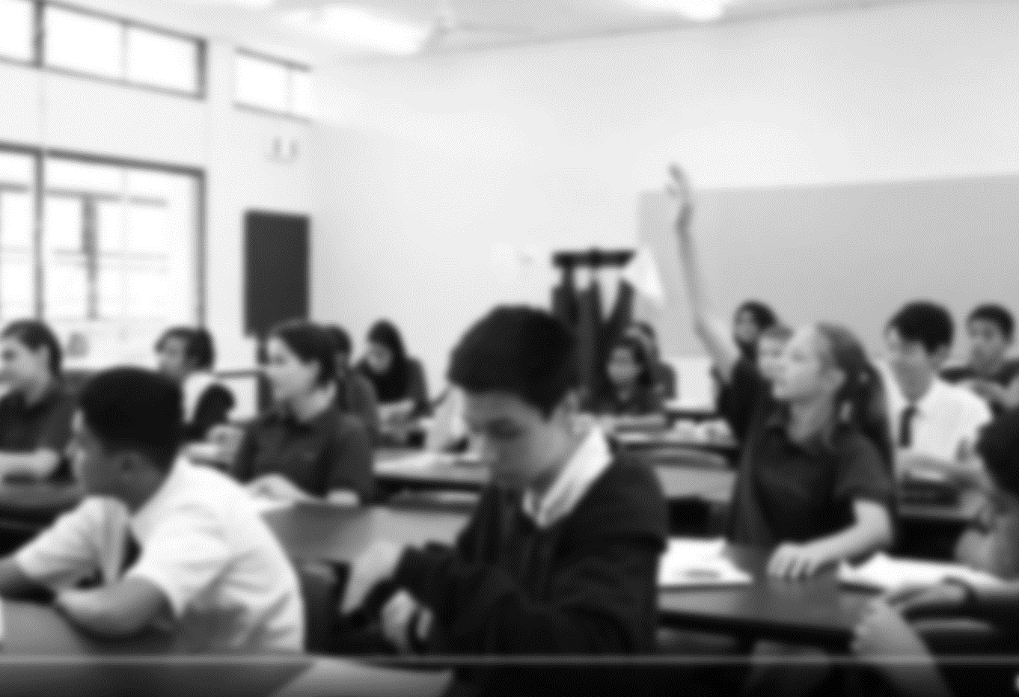


Rowndiau Addysgu o Ansawdd Grymuso athrawon i wella arfer proffesiynol a dysgu myfyrwyr
Yr Athro Llawryfol Jennifer Gore
Prifysgol Newcastle
Cyflwyniad ar gyfer Cyngor y Gweithlu Addysg Cymru | Mai 22, 2018

Slide 2
MODEL ADDYSGU O ANSAWDD
Model addysgegol cynhwysfawr, sail wybodaeth ar gyfer addysgu, iaith gyffredin i athrawon
Quality Teaching
QT
QTR

Slide 3
MODEL ADDYSGU O ANSAWDD
Model addysgegol cynhwysfawr, sail wybodaeth ar gyfer addysgu, iaith gyffredin i athrawon
ROWNDIAU ADDYSGU O ANSAWDD
Ymagwedd DP, dadansoddi gwersi mewn ffordd gydweithredol, magu hyder a pherthnasau, gwella diwylliant addysgu
Quality Teaching
QT
QTR

Slide 4
MODEL ADDYSGU O ANSAWDD
Model addysgegol cynhwysfawr, sail wybodaeth ar gyfer addysgu, iaith gyffredin i athrawon
ROWNDIAU ADDYSGU O ANSAWDD
Ymagwedd DP, dadansoddi gwersi mewn ffordd gydweithredol, magu hyder a pherthnasau, gwella diwylliant addysgu
Quality Teaching
QT
HAP-DREIAL WEDI’I REOLI
192 o athrawon, 24 o ysgolion, 1,073 o arsylwadau a 164 o gyfweliadau
Effaith ar addysgu a morâl ar bob cam gyrfaol

Slide 5
MODEL ADDYSGU O ANSAWDD
Model addysgegol cynhwysfawr, sail wybodaeth ar gyfer addysgu, iaith gyffredin i athrawon
ROWNDIAU ADDYSGU O ANSAWDD
Ymagwedd DP, dadansoddi gwersi mewn ffordd gydweithredol, magu hyder a pherthnasau, gwella diwylliant addysgu
Quality Teaching
QT
QTR
HAP-DREIAL WEDI’I REOLI
192 o athrawon, 24 o ysgolion, 1,073 o arsylwadau a 164 o gyfweliadau
Effaith ar addysgu a morâl ar bob cam gyrfaol
CWESTIYNAU NESAF
Effaith ar ddeilliannau myfyrwyr
Cynaliadwyedd
Trosadwyedd

Slide 6
Gwella addysgu: atebion byd-eang
Recriwtio athrawon o ansawdd ‘gwell’
Mesur/gwerthuso ansawdd addysgu
Gwella dysgu proffesiynol
  Er mwyn addysgu’n dda, mae angen i athrawon wybod beth yw ansawdd yn ei hanfod
  Nid yw prosesau DP yn ddigon

Slide 7
Maes dysgu proffesiynol cymhleth
DYLUNIAD
Dylunio’r ymagwedd tuag at ddatblygiad proffesiynol
PROSESAU
EFFAITH
Cymorth megis protocolau, arweinyddiaeth, hwyluso
Dysgu athrawon, arfer addysgu, deilliannau myfyrwyr

Slide 8
We have worked, collectively and separately, in dozens of school districts where there was no common point of view on instruction, where ten educators from the same district could watch a fifteen-minute classroom video and have ten different opinions about its quality, ranging the full gamut from high praise to excoriation. Gaining an explicit and widely held view of what constitutes good teaching and learning in your setting is a first step toward any systematic efforts to scaling up quality.
City et al. (2009, p. 173)

Slide 9
Politely refraining from critique and challenge, teachers have no forum for debating and improving their understandings. To the extent that teaching remains a smorgasbord of alternatives … there is no basis for comparing or choosing from among alternatives, no basis for real and helpful debate. This lack impedes the capacity to grow.
Ball (1994)

Slide 10
Model Addysgu o Ansawdd
Y rhagflaenwyr oedd Addysgeg Ddilys ac Addysgeg Gynhyrchiol
Ddim yn ymwneud ag arferion addysgu’n unig, ond am ‘ymarfer addysgu’
Ar waith i ddechrau yn NSW (NSW DET, 2003, 2005) a’r ACT
Perthnasol ar draws pob blwyddyn a phob maes pwnc

Slide 11
Model Addysgu o Ansawdd
3 dimensiwn a 18 elfen
Ansawdd Deallusol | Amgylchedd Dysgu o Ansawdd | Arwyddocâd
Gwybodaeth ddwfn | Meini prawf ansawdd pendant | Gwybodaeth gefndir
Dealltwriaeth ddwfn | Ymgysylltiad | Gwybodaeth ddiwylliannol
Gwybodaeth broblemataidd | Disgwyliadau uchel | Integreiddio gwybodaeth
Meddwl o radd uwch | Cymorth cymdeithasol | Cynhwysiant
Metaiaith | Hunanreoleiddio myfyrwyr | Cysylltioldeb
Cyfathrebu sylweddol | Cyfarwyddyd myfyrwyr | Naratif

Slide 12
Enghraifft o raddfa godio AA
GWYBODAETH DDWFN I ba raddau mae’r wybodaeth yr eir i’r afael â hi yn y wers yn canolbwyntio ar nifer bach o gysyniadau allweddol a’r perthnasau rhyngddynt?
1 | Mae gwybodaeth gynnwys y wers bron yn gyfan gwbl yn fas oherwydd nad yw’n ymdrin â chysyniadau neu syniadau arwyddocaol.
2 | Mae’r athro neu’r myfyrwyr yn sôn am rai cysyniadau a syniadau allweddol neu’n eu trafod, ond ar lefel arwynebol yn unig.
3 | Ymdrinnir yn anwastad â gwybodaeth wrth gyfarwyddo. Gellir mynd i’r afael â syniad arwyddocaol yn rhan o’r wers, ond yn gyffredinol nid yw’r ffocws ar gysyniadau a syniadau allweddol yn cael ei gynnal drwy gydol y wers.
4 | Mae’r rhan fwyaf o’r wybodaeth gynnwys yn y wers yn ddwfn. O bryd i’w gilydd terfir ar y ffocws parhaus ar y cysyniadau neu’r syniadau canolog gan syniadau neu gysyniadau arwynebol neu rai nad ydynt yn gysylltiedig.
5 | Mae’r wybodaeth yn ddwfn oherwydd bod ffocws parhaus ar syniadau neu gysyniadau drwy gydol y wers.
(NSW DEC, 2003)

Slide 13
Model Addysgu o Ansawdd
.
Rowndiau Cyfarwyddol
Cymuned
Ddysgu Broffesiynol
Rowndiau Addysgu o Ansawdd

Slide 14
Addysgu o Ansawdd
Lens i sylwi ac asesu’n drylwyr ar yr hyn sy’n digwydd mewn unrhyw wers – ar gyfer yr athro a’r myfyrwyr fel ei gilydd
Teclyn ar gyfer dadansoddi ansawdd gwers mewn modd systemataidd a phenodol
Ffocws ar y wers yn hytrach nag ar yr athro
Fframwaith fel man cychwyn ar gyfer sgyrsiau dadansoddol

Slide 15
Rowndiau Addysgu o Ansawdd: y broses
Trafod gwaith darllen – i ddatblygu sail wybodaeth gyffredin a chreu ymdeimlad o gymuned broffesiynol
Arsylwi – un aelod o’r CDdB yn addysgu gwers a’r lleill yn arsylwi
Codio unigol – gan bob cyfranogydd, gan gynnwys yr athro
Trafodaeth – am y wers a arsylwyd, ac am addysgu’n gyffredinol, gan dynnu ar iaith a chysyniadau’r model Addysgu o Ansawdd a gweithio tuag at farn gyffredin ar gyfer pob elfen`

Slide 16
Rowndiau Addysgu o Ansawdd: nodweddion hanfodol
O leiaf dri athro ym mhob CDdB
Cyfranogiad llawn; pob aelod i ‘gynnal’ rownd
Ffocws ar addysgu gwersi ‘arferol’
Angen arsylwi’r wers gyfan
Amser ar gyfer codio a dadansoddi unigol (30 mun)
Trafodaeth lle mae pob aelod yn darparu codau, tystiolaeth a chyfiawnhad mewn perthynas â Chanllaw Arfer Ystafell Ddosbarth AA (1–2 awr)
Ymrwymiad i gyfrinachedd

Slide 17
Mae’n braf cael sgwrs broffesiynol. … Os ydych yn siarad â rhywun arall … yn yr ysgol [dydych chi ddim] fel arfer yn siarad am eich arfer proffesiynol, rydych chi’n sôn am yr hyn mae’r [plentyn] yna wedi’i wneud, neu fod angen i ni farcio hyn a hyn, neu mae’n adeg adroddiadau, neu ‘o, dy dro di yw hi ar ddyletswydd yr iard’. Mae’r cyfan yn gysylltiedig â’r gwaith, nid yr arfer. Felly roedd yn braf cael sgwrs am arfer proffesiynol, ac nid am waith yn unig.
“
– Allana, athrawes uwchradd ers 4 i 6 blynedd

Slide 18
Mae’r broses o gael y darllen proffesiynol, yr arsylwi a’r codio’n syth wedyn yn broses dda iawn yn fy marn i ac rydych yn cael cyfle i feddwl am yr elfennau a chael trafodaeth go iawn a gweld a yw’ch dadansoddiad chi o’r elfennau yr un peth â dadansoddiad eraill yn eich grŵp ac mae hynny wedyn yn eich galluogi i fyfyrio fwy am yr hyn rydych yn ei wneud yn eich ystafell ddosbarth ar gyfer pob gwers, am wn i.
“
– Michelle, athrawes uwchradd ers dros 24 mlynedd

Slide 19
Felly rwy’n cofio’r sgwrs wedyn ac, i fod yn onest, dwi ddim hyd yn oed yn cofio sut cafodd y wers ei chodio. Ond rwy’n cofio’r teimlad positif ar ddiwedd y dydd, yn gyrru adref yn meddwl, wow, doeddwn i ddim yn teimlo bygythiad. Doeddwn i ddim yn teimlo bod unrhyw negyddoldeb. Doeddwn i ddim yn teimlo beirniadaeth. Ond eto, barnwyd fy ngwers heb ifi deimlo beirniadaeth. Roedd y cyfan yn bositif iawn.
”
– Michael, athro uwchradd ers 13 i 15 mlynedd

Slide 20
Rwy’n gwybod nad oes modd troi nôl; fyddwn i byth yn dychwelyd i’r ffordd roeddwn i’n arfer addysgu, er mod i’n credu bod hynny’n iawn ac yn denu canlyniadau da ac ati. Doedd hi ddim mor gyffrous ag mae addysgu nawr. Nawr, rwy’ wedi cael ysbrydoliaeth i addysgu mewn ffordd wahanol… Chi’n gwybod, mae’n agoriad llygad mawr hefyd, mynd drwy fy mhethau fel oeddwn i a gwneud y pethau roedd angen eu gwneud a dilyn y maes llafur a hynny i gyd, ond doedd hi ddim yn gyffrous. A nawr rwy’n gyffrous am y peth. Nid yw’n stwff sych sefydlog, mae’n stwff gwych drwy’r adeg.
”
– Emma, athrawes gynradd ers 16 i 18 mlynedd

Slide 21
Sut mae RAA yn wahanol i DP arall?
Cwmpas ymchwilio ehangach, gan fynd i’r afael â natur aml-ddimensiwn addysgu drwy’r model AA
Angen llai o ymrwymiad amser parhaus yn gymharol er mwyn cyflawni dysgu sylweddol
Arsylwi gwersi cyfan er mwyn cael dadansoddiad dyfnach a mwy critigol
Pob aelod CDB yn codio gwersi, gan gynnwys yr athro sy’n cynnal y digwyddiad, i ragflaenu’r drafodaeth

Slide 22
Hap-dreial wedi’i reoli
Arsylwi dwy wers fesul athro ar gyfer 192 o athrawon mewn 24 o ysgolion cyn Rowndiau AA, 6 mis ar ôl yr ymyriad, ac ar ôl 12 mis i ddangos cynaliadwyedd (1,073 o arsylwadau gwersi)
Ategwyd hyn gan arolwg, cyfweliad a data astudiaethau achos ynghylch sut mae Rowndiau AA yn effeithio ar hunaniaeth athrawon, eu diwylliant addysgu ac ymrwymiadau gyrfaol athrawon

Slide 23
Yr holl ysgolion a oedd am gymryd rhan (n = 243)
Ysgolion cynradd
SECTOR
Ysgolion uwchradd
Trefol
Gwledig
LLEOLIAD
Trefol
Gwledig
SEG Isel
SEG Uchel
Pob SEG
SEG (Statws economaidd-gymdeithasol)
SEG Isel
SEG Canolig
SEG Uchel
Pob SEG
SEG Canolig
RAA-SET
RAA-DEWIS
RHEOLYN
RAA-S
n = 4
RAA-D (dewis)
n = 4
Rheolyn
n = 4
RAA-S
n = 4
RAA-D (dewis)
n = 4
Rheolyn
n = 4
Notes:
School sample stratification
Note. The number of schools in the final row is the final study sample n = 24.

Slide 24
Rheolyn
Dim Rowndiau AA nes cwblhawyd yr astudio
.
RAA-Dewis
1 set o Rowndiau AA
Dewis o ran maint CDB
RAA-Set
2 set o Rowndiau AA
4 athro fesul CDB
Hap-ddewis grwpiau

Slide 25
Athrawon cynrychioliadol
75% yn fenywaidd
9% o gefndiroedd iaith heblaw Saesneg
Oedran cyfartalog 38 oed
20% < pedair blynedd o brofiad addysgu
25% > 16 mlynedd o brofiad addysgu

Slide 26
Ysgolion amrywiol
Cynradd ac uwchradd, trefol a gwledig
Myfyrwyr o gefndiroedd iaith heblaw Saesneg – 2% i 92%
Myfyrwyr brodorol – 0% i 62%
Mynegai mantais gymdeithasol-addysgol gymharol ysgolion – 766 to 1209

Slide 27
Addysgu o Ansawdd fesul dyraniad grŵp
d = 0.5
d = 0.4
d = 0.4
d = 0.2
RAA Set
RAA Dewis
Rheolyn
Gwaelodlin

Slide 28
Addysgu o Ansawdd fesul dyraniad grŵp
per protocol
fesul protocol
d = 0.5
d = 0.5
d = 0.5
d = 0.4
RAA Set
RAA Dewis
Rheolyn

Slide 29
Addysgu o Ansawdd yn ôl nifer o flynyddoedd o brofiad

Slide 30
Effaith ar forâl
Holiadur Iechyd Sefydliadol Ysgol (Hart et al., 2000)
Yn cynnwys 5 eitem ar raddfa 5 pwynt lle mai 1 = ‘Anghytuno’n gryf’ a 5 = ‘Cytuno’n gryf’
Yn cynnwys cwestiynau am faterion megis:
  Ysbryd tîm
  Brwdfrydedd tuag at eu gwaith
  Egni yn yr ysgol
  Balchder o fewn yr ysgol

Slide 31
Morâl athrawon yn ôl dyraniad grŵp
d = 0.6
d = 0.4
Rheolyn
RAA Set
RAA Dewis
d = 0.4
d = 0.1

Slide 32
Effaith ar arfarnu a chydnabod
Holiadur Iechyd Sefydliadol Ysgol (Hart et al., 2000)
Yn cynnwys 5 eitem ar raddfa 5 pwynt lle mai 1 = ‘Anghytuno’n gryf’ a 5 = ‘Cytuno’n gryf’
Yn cynnwys cwestiynau ar faterion fel:
  Derbyn adborth am berfformiad
  Cyfleoedd i drafod perfformiad
  Cydnabod gwaith da
  Derbyn anogaeth

Slide 33
Arfarnu a chydnabyddiaeth yn ôl dyraniad grŵp
d = 0.5
Rheolyn
d = 0.4
d = 0.4
d = 0.3
RAA Set
RAA Dewis

Slide 34
Mecanweithiau gwaelodol
Strwythuro sail yr wybodaeth ar gyfer addysgu
Llyfnu hierarchaethau grym er mwyn gwella cydweithredu
Gwella perthnasau i greu diwylliant o ddysgu ymysg athrawon

Slide 35
Ac mae’n braf gweithio gyda phobl nad wyf i fel arfer yn gweithio gyda nhw. …Rwy’ wedi dod i nabod un fenyw … doeddwn i ddim hyd yn oed yn gwybod mai athrawes yma oedd hi cynt… Roeddwn i’n meddwl mai rhiant oedd hi a oedd byth yn gadael y lle! … Rwy’ wedi bod ynghlwm â’i gwersi ac wedi dod i’w nabod drwy hyn, a gweld ei hangerdd – mae wedi bod yn dda.
“
– Tessa, athrawes gynradd ers 10 i 12 mlynedd

Slide 36
Doedden nhw ddim yn fy hoffi i, a doeddwn i ddim yn eu hoffi nhw, ac ar sail sgwrs a chlebran ac enw yn unig oedd hyn…. Ond pan oeddwn i yn yr ystafell gyda nhw ac yn gweithio gyda nhw, roeddwn i’n eu parchu ac wedi dysgu ymddiried ynddyn nhw a dysgais pwy oedden nhw go iawn.
“
– Karen, athrawes uwchradd ers 19 i 21 mlynedd

Slide 37
Rowndiau Addysgu o Ansawdd
Mae Rowndiau AA yn sefydlu cysyniad ar gyfer “y broblem” mewn datblygiad athrawon fel un lle mae sail wybodaeth annigonol sy’n cyfrannu at deimladau o ansicrwydd, bod yn fregus, a diffyg hyder ymysg athrawon. Mae teimladau o’r fath yn mygu eu twf ac ar ben hynny eu cyfle a’u gallu i ymgysylltu mewn gwaith dadansoddi critigol ar y cyd. Mewn gwirionedd, heb fwy o arweiniad, rydym yn gofyn yn rhy aml i bobl mewn ysgolion wneud yr hyn nad ydyn nhw’n gwybod sut i’w wneud.

Slide 38
Deilliannau
Adroddodd athrawon:
Lefelau uwch o hyder yn eu gallu eu hunain a gallu pobl eraill
Lefelau uwch o gyfrifoldeb dros ddysgu myfyrwyr
Teimlo’n (fwy) egnïol i addysgu drwy eu profiad o Rowndiau AA
Notes:
Added from Julie’s thesis (if needed)

Slide 39
Addysg Gychwynnol Athrawon
Mae’r model AA yn darparu cysyniadau ac iaith er mwyn rhagweld, trafod a chynllunio ar gyfer addysgu da. Mae’n darparu “strwythur” ar gyfer trefnu gwybodaeth athrawon a llywio’u dysgu.
Mae Rowndiau AA yn gosod athrawon sydd wrthi’n dechrau mewn sefyllfa o fod yn ddeiliaid gwybodaeth, yn aelodau sy’n cyfrannu at grŵp ac yn unigolion y gall athrawon eraill ddysgu wrthynt.

Slide 40
Pontio i’r gweithlu
Helpodd Rowndiau AA athrawon a oedd wrthi’n dechrau i bontio o weld eu hunain yn athrawon newydd i droi’n gydweithwyr mewn proffesiwn lle mae pawb yn parhau i ddysgu.

Slide 41
Datblygiad Proffesiynol Parhaus
Mae tarddiad y broblem o ran ymateb athrawon profiadol i dderbyn DPP yn ymwneud i raddau llai â thybiaethau am eu hoedran a’u gwrthwynebiad i newid nag y mae’n ymwneud â natur y DPP sydd ar gael.
Pan fydd tybiaeth bod DPP yn berthnasol ac yn ystyrlon, bydd athrawon profiadol yn cydio’n awyddus ynddo.

Slide 42
Ateb mwy priodol?
Mae gwella addysgu er mwyn gwella dysgu disgyblion yn dibynnu, i raddau health, ar hyder athrawon ynddyn nhw eu hunain ac yn ei gilydd ac nid yn unig ar hyder y cyhoedd (neu ddiffyg hynny) mewn athrawon, a ddaw yn sgil atebolrwydd uwch.

Slide 43
Maes dysgu proffesiynol cymhleth
DYLUNIAD
Dylunio’r ymagwedd tuag at ddatblygiad proffesiynol
PROSESAU
EFFAITH
Rowndiau Addysgu o Ansawdd
Dysgu athrawon, arfer addysgu, deilliannau myfyrwyr
✓

Slide 44
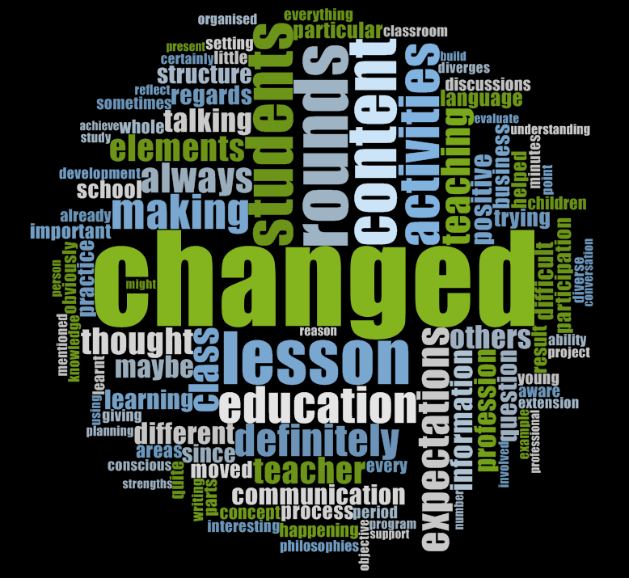
Effaith RAA
Notes:
Chart is animated.
Minimum score = 1, maximum score = 6, Midpoint = 3.5
Black p values indicate the significant outcomes of post hoc hypothesis testing between groups at 6 months and 12 months.
Coloured p and Cohen’s d refer to within group effects.
Group-by-time p value is the overall group effect over time (if significant there is a significant overall group effect over the duration of the study)
Cronbach α = .93
The Control group exhibited a significant decline in morale means over time.
QTR Set and Choice intervention were significantly higher morale than the control group from B to 12

Slide 45
Yr Athro Llawryfol Jennifer Gore
Cyfarwyddwr y Ganolfan Ymchwil Athrawon ac Addysgu, Teachers and Teaching Research Centre
Prif Olygydd, Teaching and Teacher Education (Elsevier)
Yr Ysgol Addysg, Cyfadran Addysg a’r Celfyddydau
Prifysgol Newcastle, Awstralia
www.newcastle.edu.au/profile/jenny-gore
jenny.gore@newcastle.edu.au
Cysylltwch â ni ar Twitter! @UON_TTRC
Ebostiwch ni yn QTR@newcastle.edu.au

